Slide 1






Slide 2





Slide 3



Hoa có 27 nhãn vở. Lan có ít hơn Hoa 8 nhãn vở, Lan có:
19 nhãn vở
20 nhãn vở
21 nhãn vở

Slide 4
61 – 8 = ?
51
52
53

Slide 5
Mẹ hái được 56 quả cam, Hoa hái được ít hơn mẹ 9 quả cam. Hỏi Hoa hái được bao nhiêu quả cam?
46 quả cam
47 quả cam
48 quả cam

Slide 6









Slide 7



Slide 8
1
Số
?
Số bị trừ | 57 | 70 | 25 | 53 | 60
Số trừ | 8 | 7 | 9 | 4 | 30
Hiệu | 49 | ? | ? | ? | ?
63
16
49
30

Slide 9
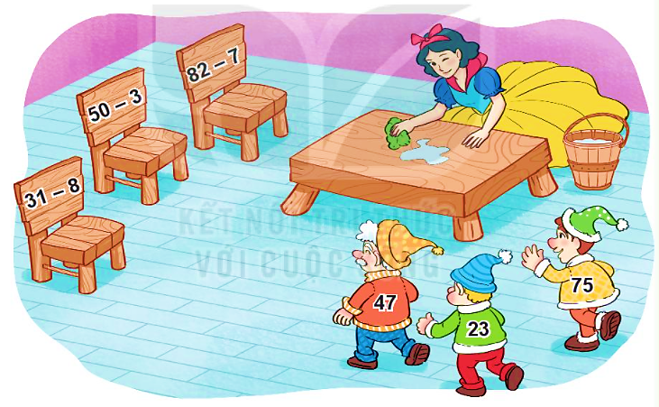
2
Mỗi chú lùn sẽ ngồi lên chiếc ghế ghi phép tính có kết quả là số trên áo của mình. Tìm ghế cho các chú lùn.
26
75
26
47
26
23

Slide 10
3
Chọn kết quả đúng.
a) 40 + 20 – 6 = ?
A. 60 B. 54 C. 64
60
b) 43 – 8 + 17 = ?
A. 35 B. 62 C. 52
35

Slide 11
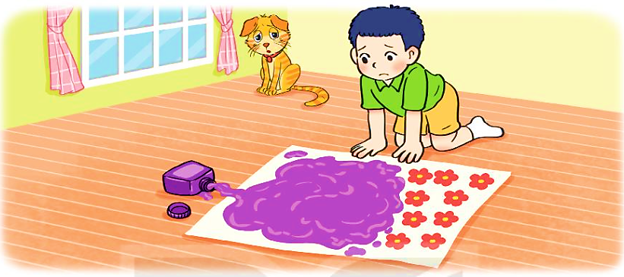
4
Việt vẽ một bức tranh có 35 bông hoa. Mèo làm đổ mực vào bức tranh nên chỉ còn nhìn thấy 9 bông hoa. Hỏi có bao nhiêu bông hoa bị mực che khuất?
Bài giải
Có số bông hoa bị mực che khuất là:
35 – 9 = 26 (bông)
Đáp số: 26 bông hoa.

Slide 12
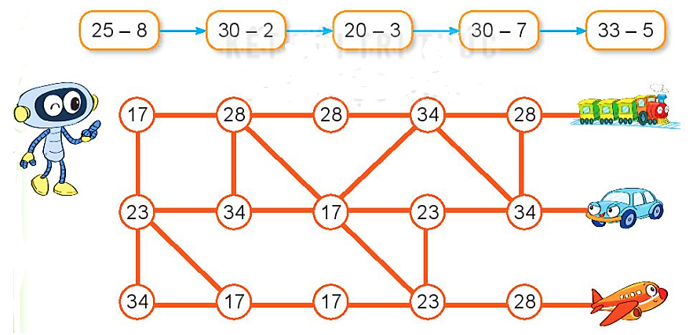
5
Rô-bốt đi theo thứ tự các số là kết quả của các phép tính dưới đây. Rô-bốt sẽ đến được tàu hỏa, ô tô hay máy bay?
26
26
26
26
26
17
28
17
23
28

Slide 13



